Slide 1
2023г.
ВЫСТАВКА ДОСТИЖЕНИЙ НАРОДНОГО ХОЗЯЙСТВА
Notes:
Объединяются в пары, рассказывают друг другу, чем может быть полезен с профессиональной точки зрения (с каким вопросом можно обращаться) если человек чем-то интересным увлекается - не только в паре, НО и всем остальным.
Далее выходят парой и рассказывают друг о друге, к примеру Маша и Саша. Маша рассказывает какая классная Саша и с какими вопросами можно обращаться и наоборот

Slide 2
точек общественного питания
ВДНХ сегодня
13,5млн
20+
гостей выставки в год
объектов музейного города
450+
325 га
мероприятий в год
зеленой территории
120+
волонтёров
3000
500+
сотрудников
капитальных строений, из них 49 - памятники культурного наследия
170
20+
точек общественного питания
инклюзивных программ и сервисов

Slide 3
Более 40+ департаментов
ВДНХ
структура
Более 35+ управлений
Более 50+ отделов
Notes:
Делятся на 2/3 группы, тренер выдает стикеры и маркеры.
Мозговой штурм: принимаются абсолютно любые (реалистичные и нет идеи)
Работают 7 мин в группах, накидывают идеи, далее представляют без критики, тренер сохраняет себе, если идея норм – передает в ответственное подразделение

Slide 4
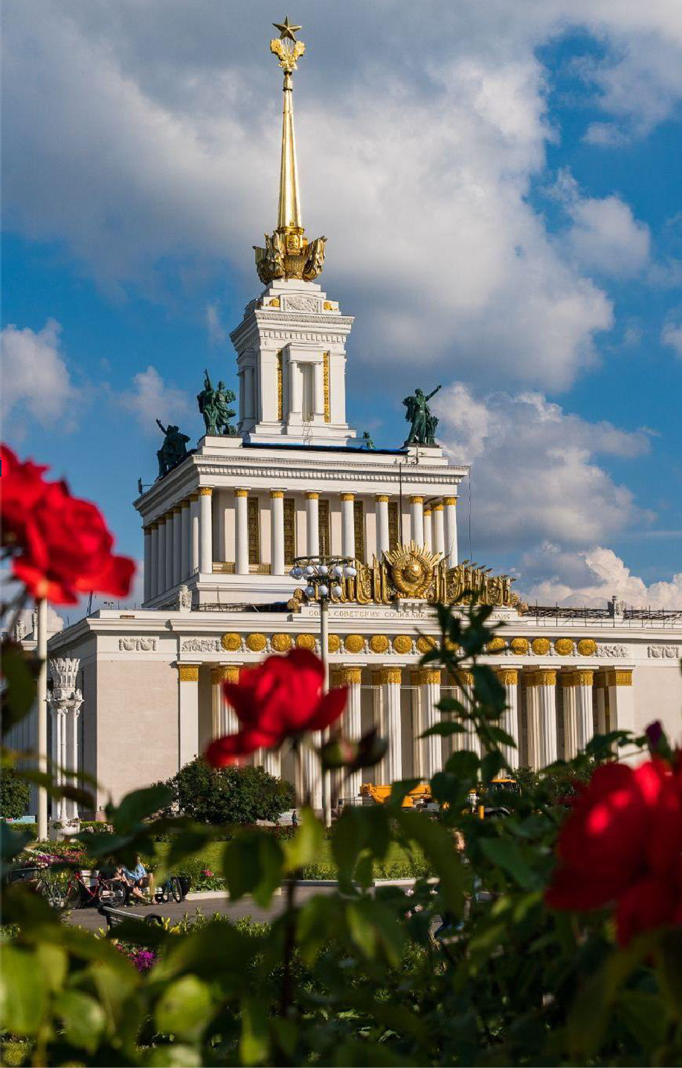
Миссия ВДНХ
CO3ИДAEM
ДЛЯ ЛЮДEЙ
ДAPИM BПEЧATЛEHИЯ
Сохраняем наследие

Slide 5
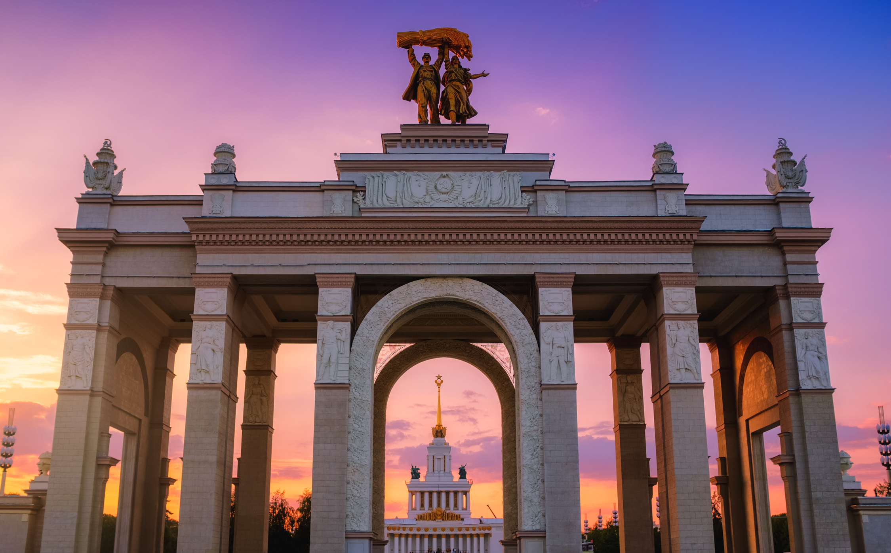
СТРАТЕГИЧЕСКАЯ ЦЕЛЬ ВДНХ
Для москвичей
Для туристов
Для бизнеса
любимое местом отдыха
и прогулок
самое рекомендуемое место для посещения
удобная экспозиционная площадка и надежный партнер
Для правительства Москвы
Для государственных служб
визитная карточка города
и домашняя площадка
удобная площадка для реализации проектов

Slide 6
Вспомогательные
направления развития
ПPИOPИTETHЫE HAПPABЛEHИЯ PA3BИTИЯ
ВДНХ МУЗЕЙНАЯ
BДHX 3HAHИE
Комплекс музеев различной тематической направленности, выставочные пространства, объекты архитектурного наследия
Культурно-просветительская и профориентационная деятельность
BДHX 3KCПO
BДHX ПAPKOBAЯ
BДHX CПOPTИBHAЯ
Комфортное место рекреации
и активного отдыха. ВДНХ Парковая - это 700 гектар зеленой территории ВДНХ, парка Останкино и Ботанического сада
Доступные объекты для занятия спортом, активного отдыха и проведения спортивных мероприятий
BДHX ГACTPOHOMИЧECKAЯ
BДHX PA3BЛEKATEЛbHAЯ
BДHX TPAHCПOPTHAЯ
Indoor и outdoor площадки для проведения досуга и массовых мероприятий, непрерывная событийная повестка
Доступные объекты для занятия спортом, активного отдыха и проведения спортивных мероприятий
BДHX CEPBИCHAЯ

Slide 7
Работа со студентами
Notes:
Объединяются в пары, рассказывают друг другу, чем может быть полезен с профессиональной точки зрения (с каким вопросом можно обращаться) если человек чем-то интересным увлекается - не только в паре, НО и всем остальным.
Далее выходят парой и рассказывают друг о друге, к примеру Маша и Саша. Маша рассказывает какая классная Саша и с какими вопросами можно обращаться и наоборот

Slide 8
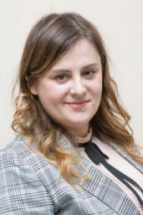
Кто знает о студентах все?
КОНТАКТНЫЕ ДАННЫЕ КУРАТОРА ПРАКТИКИ
Лактюшина Мария Николаевна
Ведущий специалист
по работе с персоналом
(взаимодействие с вузами,
прохождение практики и стажировки)
+7 968 717 19 19 (звонки, watsapp)
Тел.8 (495) 974-34-35 внутр. 14-81
Эл. Почта: mlaktushina@vdnh.ru

Slide 9
Карьерная стратегия по работе с молодежью в соответствии с личностно-профессиональными наклонностями –
СПЕЦИАЛИСТ БУДУЩЕГО, РАННЯЯ ПРОФОРИЕНТАЦИЯ
Цель - создание условий для реализации профессионального, трудового и предпринимательского потенциала молодежи
Получение практических знаний и профессиональных навыков на протяжении всего цикла:
Социальные центры для молодежи
Компания-социальный партнер проекта
ВУЗ
Школа
Колледж
ТРУДОУСТРОЙСТВО

Slide 10
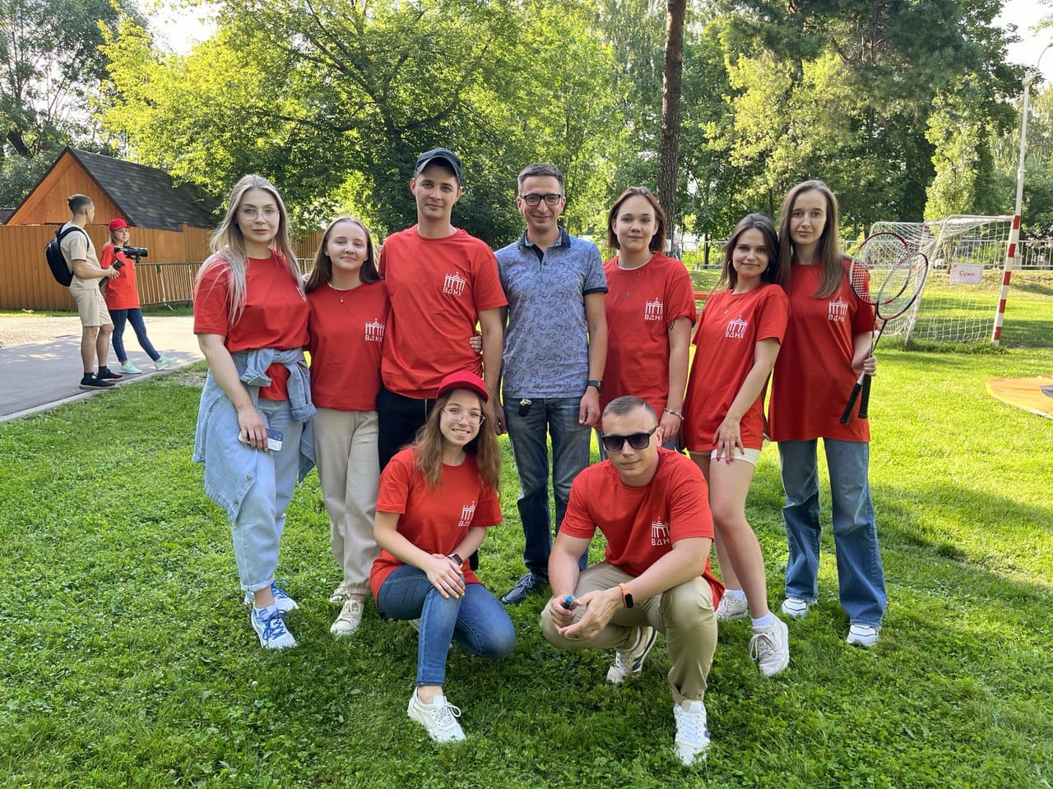
Направления стажировки
на ВДНХ
Наши стажеры
ЗА 2022 ГОД ПРОШЛИ СТАЖИРОВКУ БОЛЕЕ 20 СТАЖЕРОВ. НЕСКОЛЬКО ИЗ НИХ УСПЕШНО ТРУДОУСТРОИЛИСЬ НА ВДНХ
IT – информационные технологии
Медийный город
Социальный город
Комфортная городская среда
Правовое пространство
Городская экономика
HR-город

Slide 11
Наши практиканты ВДНХ от учебных учреждений на экскурсии

Slide 12
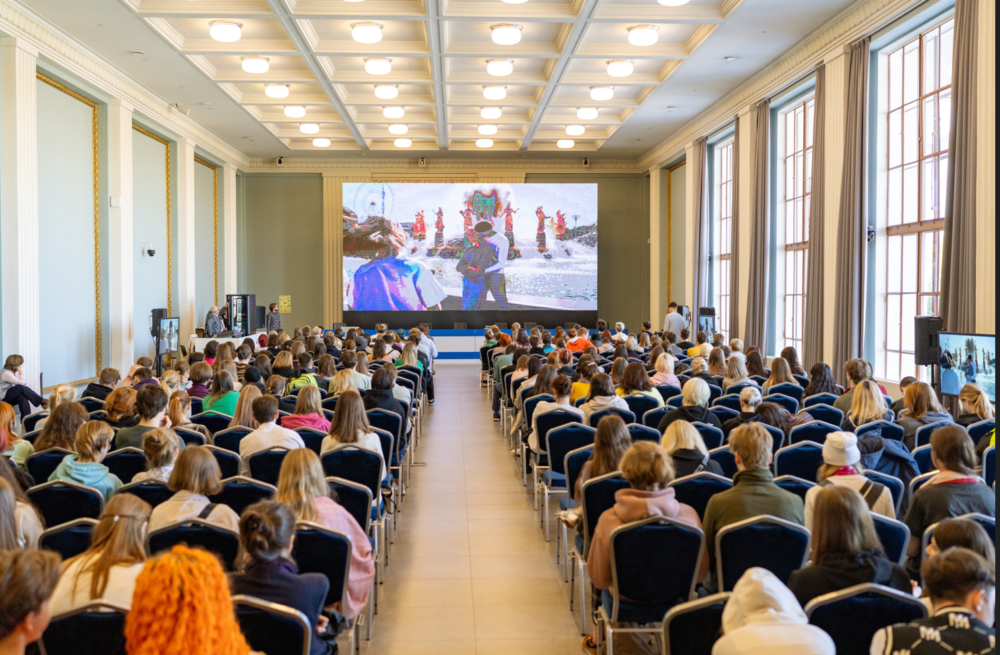
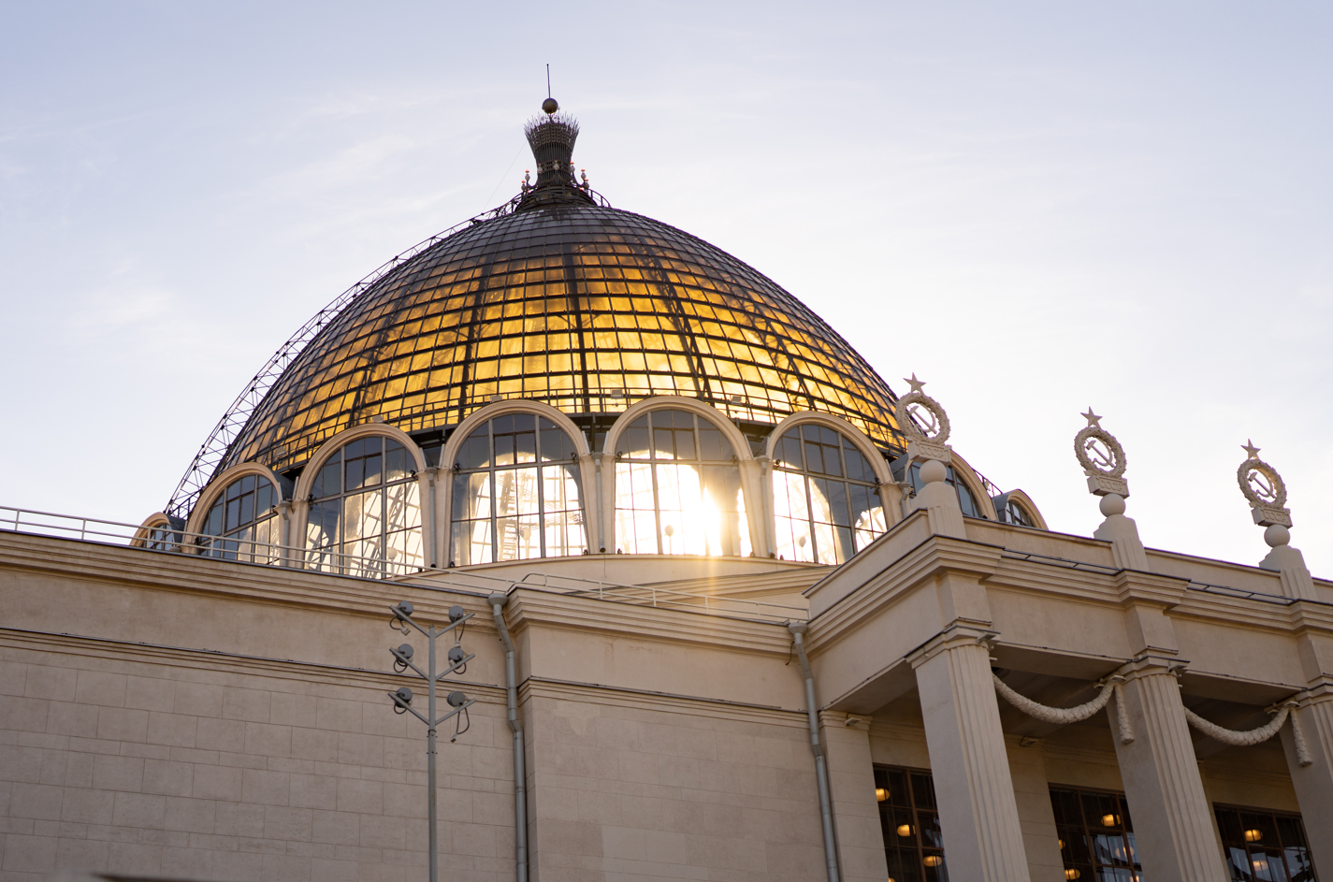
Открытие/Закрытие практики
на ВДНХ
Октябрь 2022 г.
Цель
На регулярной основе – не реже 2х раз в год проводим мероприятие «Открытие/Закрытие практики», куда приглашаем наших партнеров-представителей от учебных учреждений и отмечаем успехи и достижения наши практикантов и стажеров ВДНХ памятными дипломами и подарками.

Slide 13
ВДНХ - страна карьерных возможностей
для молодежи
Апрель 2023 г.
Цель
привлечь на работу в компанию молодых и талантливых специалистов
Notes:
Выставка достижений народного хозяйства планирует в октябре 2022г провести
крупное карьерное мероприятие для студентов
КП «ВДНХ» - площадка карьерных возможностей для молодежи».
Будут приглашены студенты и выпускники ВУЗов.
Основная цель события - привлечь на работу в «КП «ВДНХ» » молодых и талантливых специалистов.
На мероприятии выступят руководители и представители наших подразделений, департаментов, управлений и отделов, которые расскажут о развитии, стратегии и миссии КП «ВДНХ» .
Ответят на вопросы участников, пригласят заинтересованных лиц пройти практику и стажировку в КП «ВДНХ» .
Представители КП «ВДНХ» проведут профориентационные индивидуальные тестирования, мастер-классы, карьерные консультации, стендовые сессии, кейсы и игры. Ребята смогут принять участие в викторине, отвечая на вопросы о фактах КП «ВДНХ» и получить призы.

Slide 14
Страна карьерных возможностей
для молодежи
19.06.2022
Интерн-пикник
карьерное мероприятие Правительства Москвы для молодежи
Цель
привлечь на работу в органы власти города Москвы молодых
и талантливых специалистов
Формат
встречи с представителями органов власти и крупных организаций
стендовые сессии
мастер-классы
карьерные консультации
Notes:
19.06.2022 прошел «Интерн-пикник» — одно из главных карьерных мероприятий Правительства Москвы для молодежи. Мероприятие проходило в стенах Университета Правительства Москвы, и Выставка достижений народного хозяйства была приглашена в качестве участника.
Основная цель события — привлечь на работу в органы власти города Москвы молодых и талантливых специалистов с помощью таких форматов, как встречи с представителями органов власти и крупных организаций, стендовые сессии, мастер-классы, карьерные консультации.
Участие в мероприятии «Интерн-пикник» дало возможность привлечь стажеров и перспективных талантливых молодых специалистов в ряды КП «ВДНХ»,
говорится в статье, опубликованной на MOS.RU

Slide 15
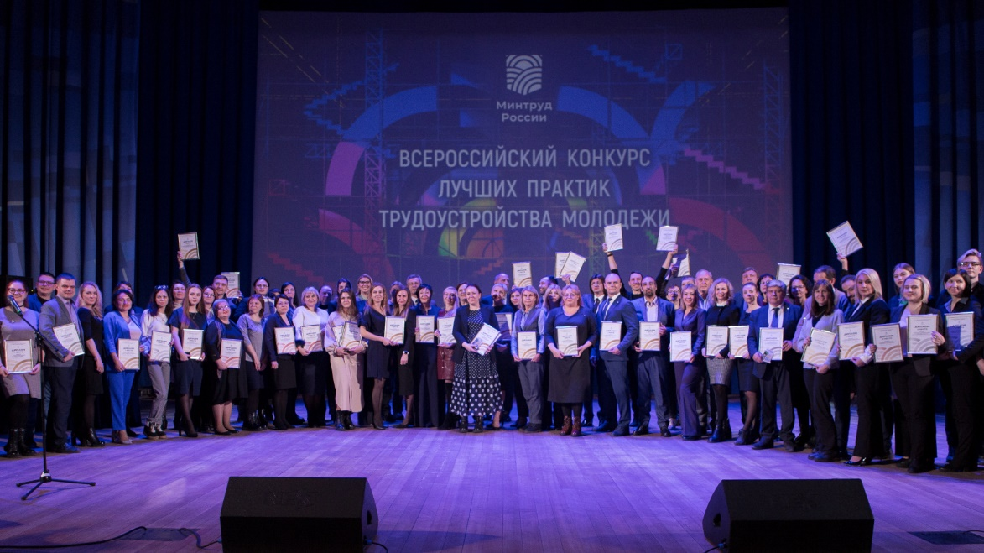
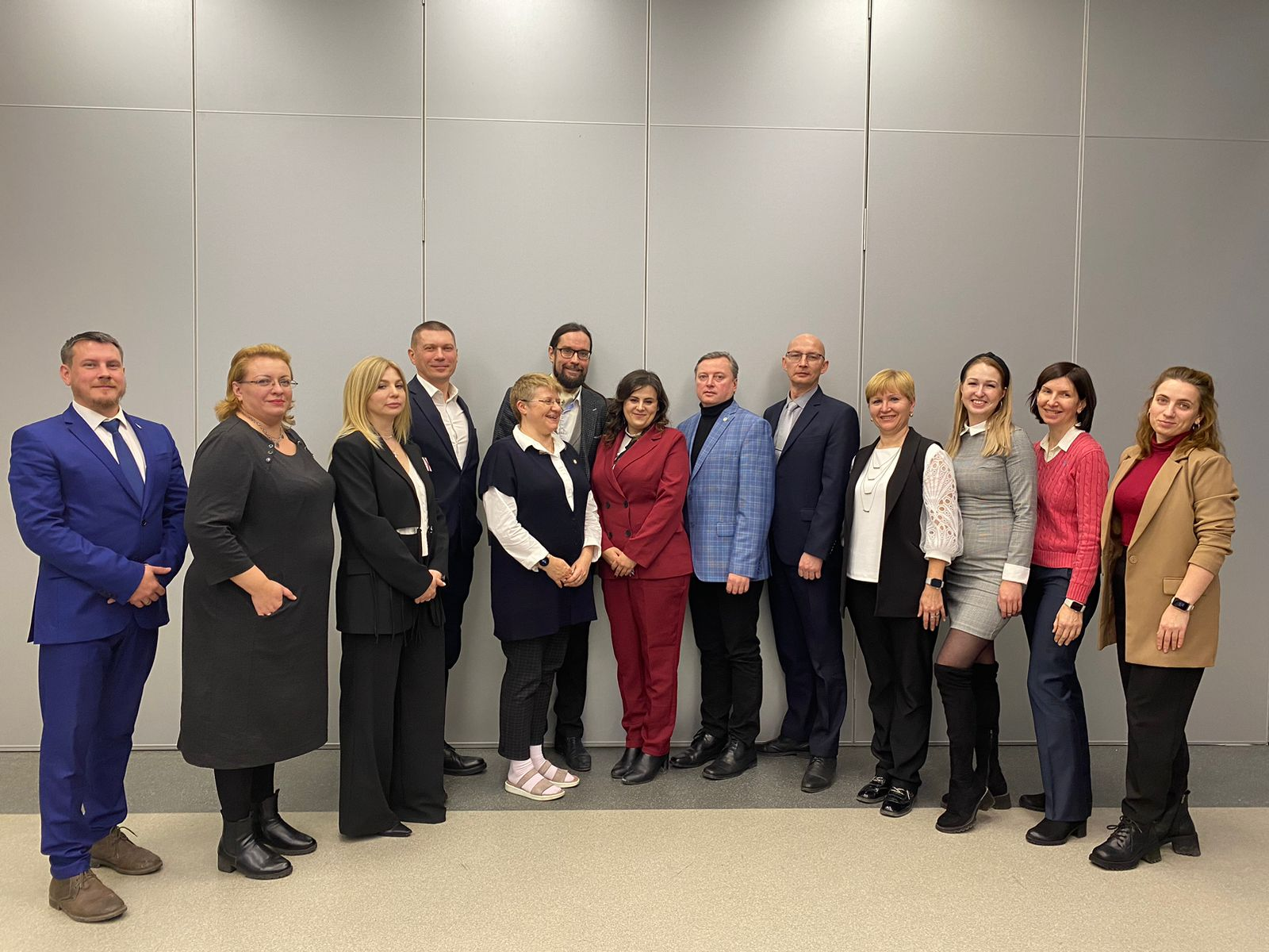
Название конкурса:
«Всероссийский конкурс лучших практик трудоустройства молодёжи»
09.12.2022
карьерное мероприятие
Правительства Москвы для молодежи
Название конкурса:
«Всероссийский конкурс лучших практик трудоустройства молодёжи»
Номинация:
«Лучшие практики адаптации, сопровождения и построения карьерной траектории молодого специалиста»
Notes:
19.06.2022 прошел «Интерн-пикник» — одно из главных карьерных мероприятий Правительства Москвы для молодежи. Мероприятие проходило в стенах Университета Правительства Москвы, и Выставка достижений народного хозяйства была приглашена в качестве участника.
Основная цель события — привлечь на работу в органы власти города Москвы молодых и талантливых специалистов с помощью таких форматов, как встречи с представителями органов власти и крупных организаций, стендовые сессии, мастер-классы, карьерные консультации.
Участие в мероприятии «Интерн-пикник» дало возможность привлечь стажеров и перспективных талантливых молодых специалистов в ряды КП «ВДНХ»,
говорится в статье, опубликованной на MOS.RU

Slide 16
Подключиться к группе
в телеграмме:
Название: Практика в ВДНХ
Ссылка на группу:
t.me/practice_VDNH
Название: Карьера в ВДНХ
Ссылка на группу:
t.me/career_VDNH

Slide 17
департАмент по работе с персоналом и социаЛьной политике
отдел по работе с ПЕРСОНАЛОМ

Slide 18
Тема КЕЙСа:
удержание персонала в условиях сложной конкуренции.
Поиск и анализ факторов влияния

Slide 19
ПРОБЛЕМАТИКА КЕЙСА
Одна из основных проблематик ВДНХ
– удержание квалифицированного персонала
персонал ВДНХ подразделяется на две основные группы:
Административно-управленческий персонал (АУП)
Производственный персонал (ПП)
Для каждой из групп существуют свои особенности и набор факторов, влияющих на удержание персонала
Формат выполняемой работы
аналитическая справка/ доклад
расчеты материалы по кейсу
презентация – отчет по кейсу

Slide 20
1
4
Разработать ряд мероприятий, способствующих удержанию персонала для каждой группы
Определить перечень факторов, которые влияют на удержание персонала для каждой из групп
2
Провести анализ факторов, влияющих на удержание персонала для каждой группы
Основные задачи
кейса
3
5
На основе анализа определить перечень HR-метрик, которые должны анализироваться на постоянной основе
Предложить новые форматы работы с персоналом, способствующие удержанию персонала
Notes:
Рабочий Пример по каждой ценности

Slide 21
точек общественного питания
Требования к выполнению кейса
Не менее 5 факторов для каждой группы персонала
(исключить фактор монетарного вознаграждения)
Анализ факторов на основе исследований фактических причин оттока персонала и статистического анализа
(в разрезе разнообразных возрастных, временных, гендерных и иных данных)
Указание причин выбора факторов для каждой группы персонала
Для HR-метрик указать периодичность и формат анализа
Расчетные данные и инфографические материалы
Предложенные мероприятия реальны для реализации
(с учетом финансовых возможностей ВДНХ)

Slide 22
Пути успешного решения кейса
Источники информации
Данные на основе проведенных исследований и опросов
Для успешного решения кейса рекомендуем:
Данные, полученные от ВДНХ, в соответствии с вашим запросом
Сформировать перечень необходимых статистических данных, которые сможет представить ВДНХ для проведения вами анализа
(ВДНХ не сможет предоставить данные, которые относятся к конфиденциальной информации)
Открытые данные из Интернет-ресурсов
Проанализировать лучшие российские и международные практики по адаптации и удержанию персонала и предложить наиболее подходящие для ВДНХ
Использовать различные методы и инструменты анализа: факторный анализ, инструменты нормирования, анкетирования и др.
На примере одного подразделения провести анализ загруженности персонала, причин переработок
Собственные обоснованные предпосылки и предложения
Составить опросник для каждой группы персонала
Командную работу
и нацеленность на результат
Notes:
19.06.2022 прошел «Интерн-пикник» — одно из главных карьерных мероприятий Правительства Москвы для молодежи. Мероприятие проходило в стенах Университета Правительства Москвы, и Выставка достижений народного хозяйства была приглашена в качестве участника.
Основная цель события — привлечь на работу в органы власти города Москвы молодых и талантливых специалистов с помощью таких форматов, как встречи с представителями органов власти и крупных организаций, стендовые сессии, мастер-классы, карьерные консультации.
Участие в мероприятии «Интерн-пикник» дало возможность привлечь стажеров и перспективных талантливых молодых специалистов в ряды КП «ВДНХ»,
говорится в статье, опубликованной на MOS.RU

Slide 23
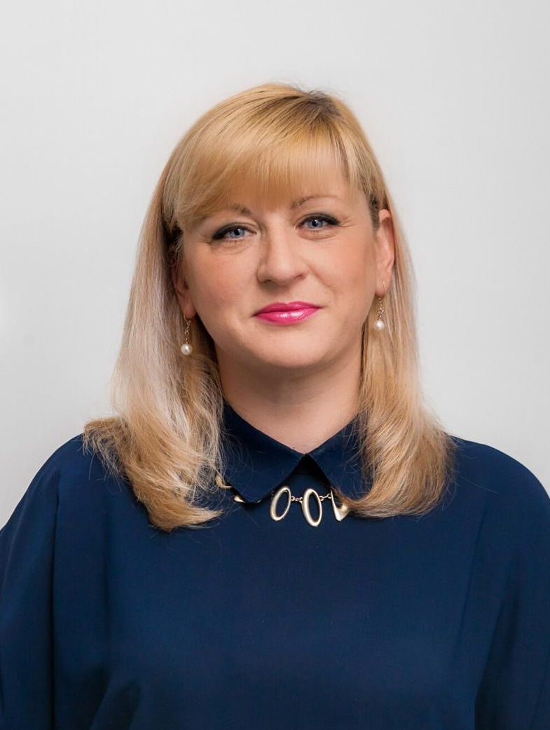
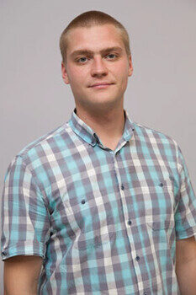
КОНТАКТЫ ДЛЯ ВЗАИМОДЕЙСТВИЯ ПО КЕЙСУ
Светлана Агеева
Начальник
Отдела по работе с персоналом
тел.: +7(916) 985-65-60
e-mail: sageeva@vdnh.ru
Дмитрий Анастасьин
Главный экономист по труду
Отдела по работе с персоналом
тел.: +7(977) 331-53-62
e-mail: danastasin@vdnh.ru

Slide 24
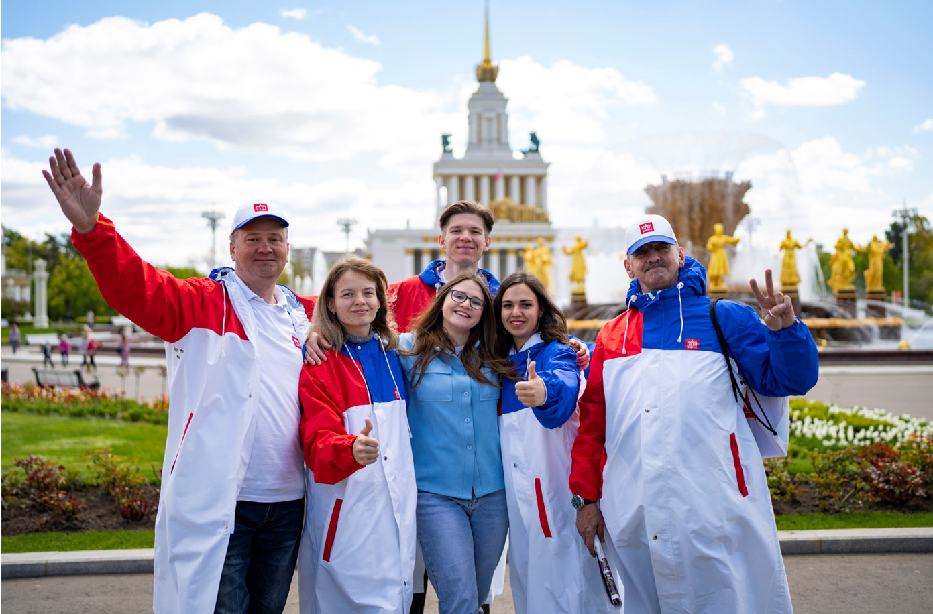
ЖДЕМ ТЕБЯ В КОМАНДЕ ВДНХ!

